Slide 1
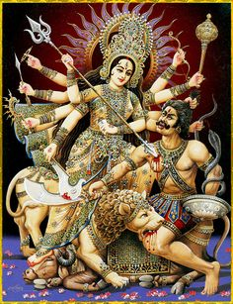
সবাইকে শারদীয় শুভেচ্ছা

Slide 2
শিক্ষক পরিচিতি
বীণা পাণি রায়
প্রধান শিক্ষক
হাজীপুর সরঃ প্রাঃ বিদ্যালয়,
তারাগঞ্জ , রংপুর।

Slide 3
পাঠ পরিচিতি
বিষয়ঃ হিন্দুধর্ম ও নৈতিক শিক্ষা
শ্রেণিঃ পঞ্চম
পাঠের শিরোনামঃ ঈশ্বরের স্বরুপ উপাসনা ও প্রার্থনা
পাঠ্যাংশঃ ঈশ্বরের স্বরুপ
সময়ঃ ৪০ মিনিট
তারিখঃ ০১/০৩/২০২০ খ্রিঃ

Slide 4
শিখনফল
২.১.১ ঈশ্বরের অনন্ত শক্তি ও গুন এবং নিরাকার ও সাকার রুপের ব্যাখ্যা করতে পারবে ।
২.১.২ ঈশ্বর ও দেব –দেবীর সম্পর্কে ব্যাখ্যা করতে পারবে ।

Slide 5
এসো কিছু ছবি দেখি

Slide 6
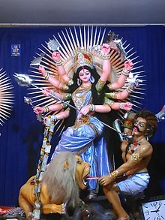
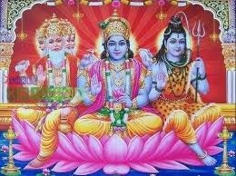
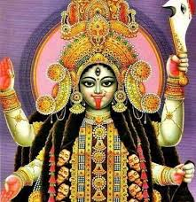
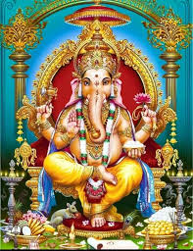

Slide 7
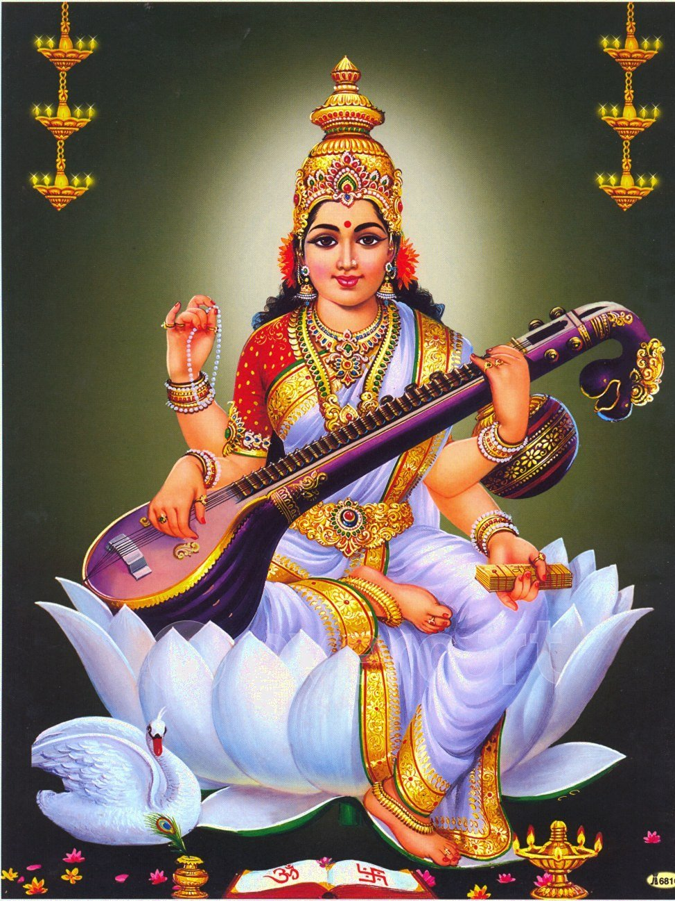
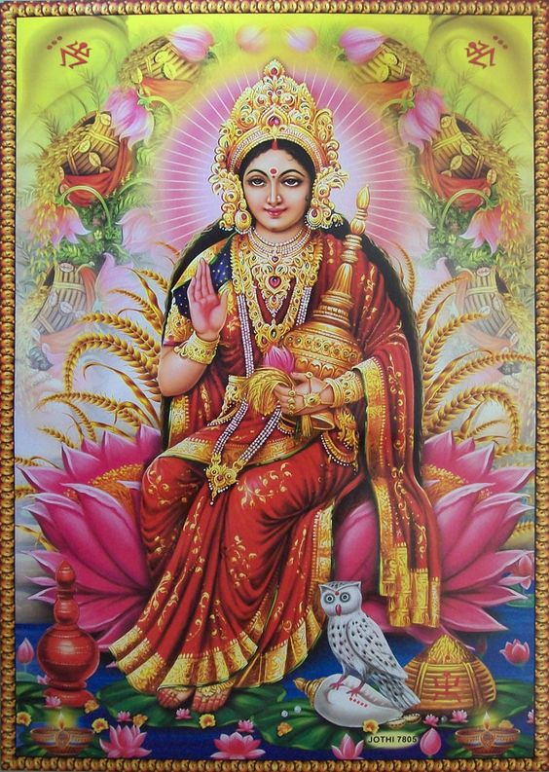

Slide 8
ঈশ্বরের স্বরুপ

Slide 9
ঈশ্বর
ঈশ্বর এক এবং অদ্বিতীয়।তাঁর অনন্ত শক্তি।তিনি আমাদের স্রষ্টি করেছেন। আমাদের জীবন ও মৃত্যুর কারণ তিনিই।ঈশ্বর নিরাকার।তবে তিনি সাকার রুপ ধারণ করতে পারেন।
ঈশ্বরের স্বরুপ ২টি।
১.নিরাকার ২.সাকার

Slide 10
নিরাকার
ঈশ্বর নিরাকার রুপে ব্রহ্ম। ব্রহ্ম জীব ও জগতে সবার উপর প্রভূত্ব করেন। আর এই ব্রহ্ম যখন আমাদের কৃপা করেন তখন তাঁকে বলা হয় ভগবান। ব্রহ্ম সকল জীবের আত্মারুপে অবস্থান করেন।

Slide 11
সাকার
সাকার অর্থ যার আকার আছে। ঈশ্বরের কোন ক্ষমতা বা গুন যখন আকার পায় তখন তাকে দেবতা বলে। যেমনঃ শিব, দূর্গা, সরস্বতী ইত্যাদি।

Slide 12
পাঠ্য বইয়ের ৭ও৮ পৃষ্ঠা দেখ

Slide 13
দলীয় কাজ

Slide 14
দলঃফুল
প্রশ্নের উত্তর দাও
(ক)ঈশ্বরের কয়টি রূপ?
উত্তরঃ দুইটি।
(খ)জীবের মধ্যে ঈশ্বর কী রূপে থাকেন?
উত্তরঃআত্মারূপে।

Slide 15
দলঃপাখি
শুন্যস্থান পুরণ কর
(ক)ঈশ্বর এক ও.................................।
(খ) ঈশ্বর নিরাকার রুপে.....................।
অদ্বিতীয়
ব্রহ্ম

Slide 16
দলঃনদী
মিল করঃ
দূর্গা সৃষ্টি করেন
সরস্বতী শক্তির দেবী
ব্রহ্মা বিদ্যার দেবী

Slide 17
মূল্যায়ন
ক) ঈশ্বরের অন্য দুটি নাম বল?
খ)ঈশ্বরের সাকার রূপ কে?
ব্রহ্ম,ভগবান
দেব-দেবী

Slide 18
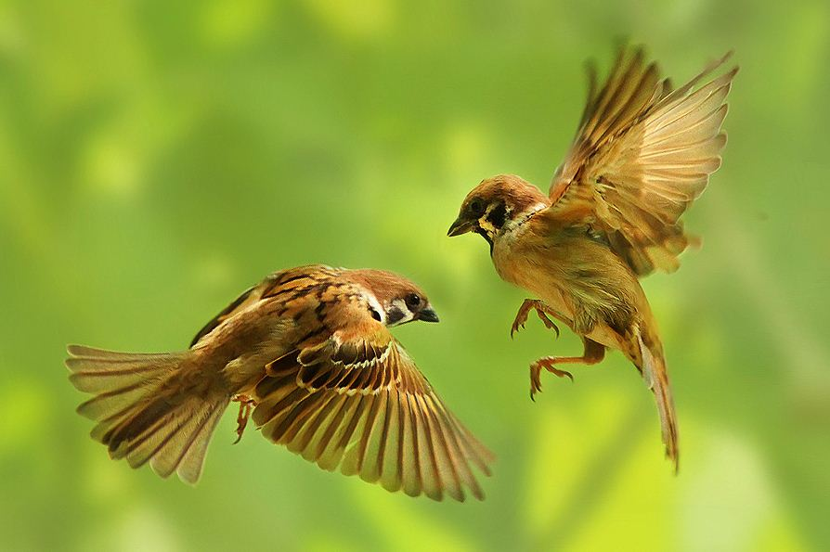
ধন্যবাদ

